Slide 1
后台系统设计基础
安全中心isaacxing

Slide 2

大纲
先run起来
更强更壮：三高
运营的要求
进阶篇

Slide 3

先run起来

Slide 4
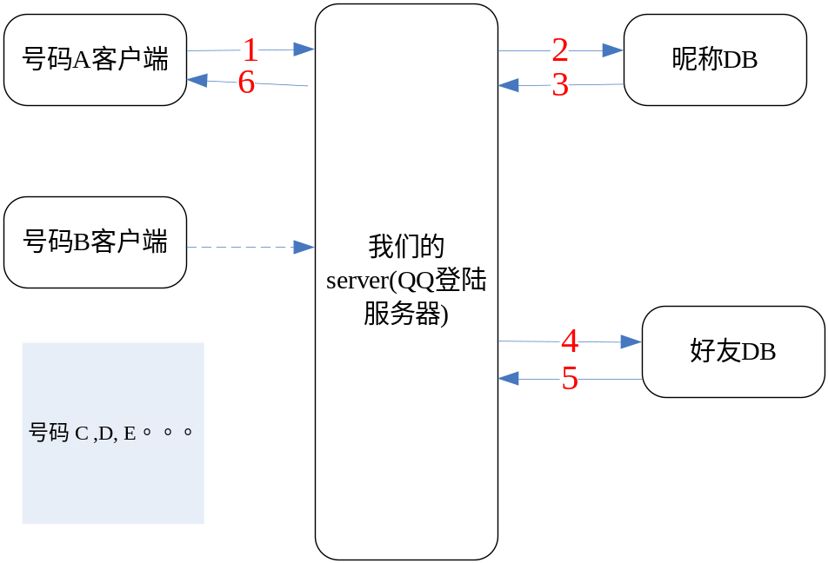
一个后台模型：QQ登陆服务器
几个基本问题：
？同步或异步
同步的缺陷：
1性能瓶颈
2一个外部接口的波动，不需要该接口的业务功能也会受影响
3 系统是不断扩展的，接口会不断增加，访问量会不断增长。也许现在只需同步，但无法适应未来

Slide 5
一个后台模型：QQ登陆服务器
几个基本问题：
？一个报文过来，如何识别是来自
哪个外部系统，同一个外部系统的多种报文又如何识别
报文和消息类型的识别
1)有公共报文头的，可以共用端口；否则需通过使用不同的端口来区分；同一个接口的不同消息类型，在协议里使用类型字段
2)？其它方法

Slide 6
一个后台模型：QQ登陆服务器
几个基本问题：
识别报文后，我们如何得知上下文
上下文
1)hash存储；QQ号是天然的key
2)数组或链表，下标需要外部接口回带，或者利用句柄映射
3)同步的前置机

Slide 7
一个后台模型：QQ登陆服务器
几个基本问题：
报文丢失或超时如何感知，感知后如何处理
用定时器做超时检测
？换个机器重试，或直接丢弃会话等外部重试
案例分享：小优化大功德

Slide 8
一个后台模型：QQ登陆服务器
解决上面几个基本问题，逻辑上，我们就知道一个异步server是怎么跑起来的
？还有疑惑

Slide 9



更强更壮：都是女人，差距砸这么大呢

Slide 10
更强更壮
5亿个号码，每个号码昵称最长20个字节，最多100个好友
要求支持1w/s的登陆

Slide 11
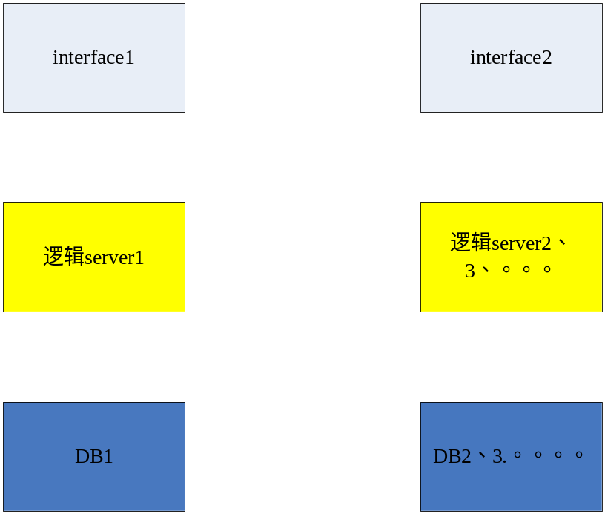
基本架构设计
分哪些模块，按什么分？
典型的三层模型：接入、逻辑、数据
？昵称DB和好友列表DB要不要在一起

Slide 12
更强更壮：高性能
？性能瓶颈在哪里

Slide 13
更强更壮：高性能
项目 基准 备注 解决办法
网络IO 流量：500Mbps 千兆网卡 数据包：35000个/s
文件IO 1000次/s 读写 随机访问会慢很多，1秒大概几百次， 这是因为随机访问受到平均寻道时间的限制，
平均寻道时间大约是几毫秒。访问大文件，
如果文件的内容在磁盘上是连续分布的，并连续读取，
则可达到每秒10万次以上
数据库 500次/s 随机访问同样受到寻道时间影响
TCP 并发连接数 50000
内存 > 1G/S
外部系统接口

Slide 14
更强更壮：高性能
项目 基准 备注 解决办法
网络IO 流量：500Mbps 千兆网卡 压缩包；后台存数 数据包：35000个/s 据，只传索引；报文 合并；
文件IO 1000次/s 读写 随机访问会慢很多，1秒大概几百次， 网络日志；cache； 这是因为随机访问受到平均寻道时间的限制， 延迟写
平均寻道时间大约是几毫秒。访问大文件，
如果文件的内容在磁盘上是连续分布的，并连续读取，
则可达到每秒10万次以上
数据库 500次/s 随机访问同样受到寻道时间影响 多实例；
TCP 并发连接数 50000
内存 > 1G/S
外部系统接口

Slide 15
更强更壮：高性能
？有哪些手段可以提高性能
Cache；读写分离；延迟写；

Slide 16
高可用:单点故障
单点故障：单进程、单机器、单idc、单城市。。。单人
容灾的参考原则：多独立低概率事件保证
解决办法：多idc部署
问题来了：多点的引入，如何保证数据的一致

Slide 17
高可用：优雅降级
？某个接口挂了,或者你挂了
重要设计原则：
孰能不挂，优雅降级
可绕过或默认配置的接口返回默认数据，或默认策略

Slide 18
高可用：负载均衡和过载保护
1）负载均衡：
主备；
随机访问；
跷跷板；
按各服务器的服务能力比例，做概率访问；
2）过载保护
保障现有客户，提示排队用户，注意雪崩。
SendTime;
缓冲区（队列）大小；

Slide 19
高扩展
？涨到10亿用户
？5w/s
？昵称最长允许100字节
？昵称后面会有备注
设计参考：什么会变，什么不变？
高扩展就是要捕抓变化，对症下药
1 扩容
机器平行扩展
2 业务功能
1）协议：
预留字段；可变长;回带字段
例子：
1 多密保手段
2 界面提示语

Slide 20
运营的要求：运营日志
%20的开发 ％80的运营

Slide 21

运营的要求：运营日志
1用户投诉：昵称显示错误、乱码
你如何定位？耗时多久？发蒙？
2 daofeng的疑问：用脑残体的人都是夜猫子吗
有了运营日志，就能把握每一次心跳、每一滴血液的流动
定位问题
产品数据分析

Slide 22
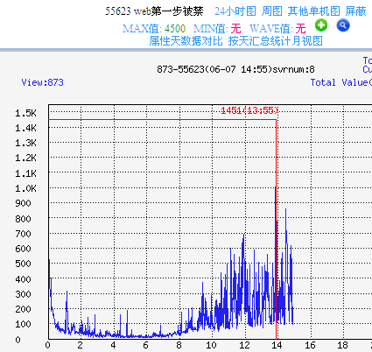

运营的要求：监控
正在圣诞甜美约会中，老大忽然来电：靠、公司所有支付因为密保中断1个小时了
抓狂。。。
等投诉上来再说？
快速发现，快速恢复
多维度：外部、内部
实现方法：
1）monitor
2）自动化测试
3）运营日志分析监控

Slide 23
运营的要求：数据备份
密码丢了？密保丢了？腾讯关门大吉？
关键数据支持跨省异地容灾
(mysql master/slave; binlog)

Slide 24
进阶篇
海量服务之道
大系统小做
cap base
kiss
干干净净
set模型
灰度部署 全网调度
map-reduce
key-value db Dynamo

Slide 25
作业
写 一个mini微薄，支持关注，察看，发表功能(支持点击”察看“刷新)即可。支持1000万用户，每个用户最多关注100人，每个留言最多100字节。用户平均浏览的留言少于100个。最高100万用户同时在线。
要求：1）只给1台8G内存的机器。通过在同一机器上使用不同端口来模拟多机器。
2）支持平行扩容，如1亿用户，5000万同时在线。
3) 页面丑陋没关系只要能跑就行。时间紧的同学，可以不实现界面，通过工具调用后台接口能演示结果即可。
4) 任何疑问，欢迎随时找isaacxing~

Slide 26
推荐
系统基础
<unix环境高级编程>
<TCP/IP详解>卷1
<socket网络编程>卷1
设计
<敏捷软件开发>
<设计模式>
架构
<分布式系统原理与范型>;
cap
读一项开源代码
ace,ice,apache…
开开视野
www.gnu.org;www.sourceforgecn.net;www.g.cn

Slide 27
Q & A

